Slide 1
DELE EXPRESS B1 Cursor de preparación al examen DELE

Slide 2
Para aprobar el DELE B1 tengo que saber…
Comprender puntos principales de textos orales y escritos relacionados con el trabajo, estudios o vida cotidiana.
Producir textos sencillos sobre (experiencias, planes, deseos, opinión…)

Slide 3
PRUEBAS EXAMEN DELE B1 | ESTRUCTURA | PONDERACIÓN
Prueba de Comprensión de Lectura. 70 minutos 5 Tareas. 30 ítems. | Tarea 1 (6 ítems) Tarea 2 (6 ítems) Tarea 3 (6 ítems) Tarea 4 (6 ítems) Tarea 5 (6 ítems) | 25%
Prueba de Comprensión de Auditiva. 40 minutos 5 tareas. 30 Ítems. | Tarea 1 (6 ítems) Tarea 2 (6 ítems) Tarea 3 (6 ítems) Tarea 4 (6 ítems) Tarea 5 (6 ítems) | 25%
Expresión e interacción escritas. 60 minutos 2 Tareas | Tarea 1. Interacción escrita Tarea 2. Expresión escrita | 25%
Expresión e interacción orales 15 minutos (preparación: 15 minutos) 4 tareas | Tarea 1. Realizar una presentación breve Tarea 2. Participar en una conversación Tarea 3. Describir una fotografía y participar en una conversación Tarea 4. Diálogo en situación simulada | 25%

Slide 4
¡CÓMO SE EVALÚA EL EXAMEN DELE B1
GRUPO 1: NECESITAS EL 60% = 30 PUNTOS
Comprensión de lectura (25 puntos).
Expresión e interacción escritas (25 puntos).
GRUPO 2: NECESITAS EL 60% = 30 PUNTOS
Comprensión auditiva (25 puntos).
Expresión e interacción orales (25 puntos).

Slide 5
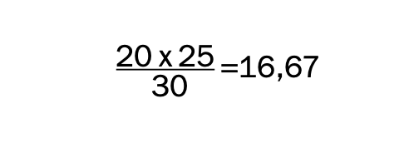
Cómo se evalúa el examen DELE B1
Ejemplo evaluación Prueba de Comprensión de Lectura o Auditiva.

Slide 6
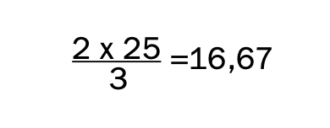
Cómo se evalúa el examen DELE B1
Ejemplo evaluación Prueba de Expresión e interacción
3
2
1
0

Slide 7
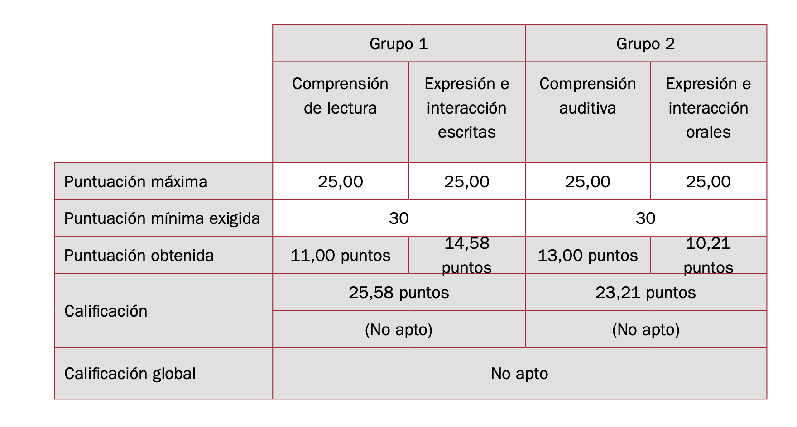
Ejemplo de calificación del examen DELE B1

Slide 8
¡EL TIEMPO ES TU AMIGO!
PRUEBA DE COMPRENSIÓN DE LECTURA
5 TAREAS EN 70 MINUTOS ¿15?
ESTRATEGIA ➔ 12 minutos por tarea = 60 minutos
5 minutos HOJA DE RESPUESTA
10 MINUTOS PARA
5 minutos LECTURA AUDITIVA

Slide 9
Estrategia del tiempo para la prueba escrita.
TAREA 1. 5 minutos para leer y tomar notas. 20 minutos para escribir el texto
TAREA 2. 5 minutos para leer y tomar notas. 20 minutos para escribir el texto
10 minutos para repasar la ortografía.

Slide 10
Cómo conseguir estar apto en la Prueba de expresión e interacción escritas.
Holística: Escribir la información requerida y usar vocabulario suficiente para poder describir o expresar opinión.
Conectores: Usar mecanismos como («primero», «luego», «después») («y», «también», «por eso», «entonces», «pero», «porque...»).
Adecuación: Saludar, despedirse. Escribir todos los puntos, incluso
ampliar para llegar al tres.
Gramática: Buen control gramatical (subjuntivo, pasados, ser/estar)
aunque se puede cometer errores que no afectan a la comprensión.
Vocabulario: Suficiente vocabulario para expresar valoraciones,
opiniones e incluso expresiones coloquiales para llegar al 3.

Slide 11
Ejemplo tarea 1 escrita: interacción
¡Hola, Quique!
Me alegra mucho que vengas a Madrid a pasar tus vacaciones.
Primero, te aconsejo que visites el museo del Prado porque este mes hay una exposición sobre Velázquez, ¡te va a encantar! Además, puedes pasear por el parque del retiro y tomar el sol.
Esta época es perfecta para visitar la ciudad, no hay mucha gente en los restaurantes y el transporte público está más vacío. Después, también podrías ir a Segovia que es una ciudad muy bonita y está muy cerca.
¡Claro! Puedes quedarte en mi casa sin problemas. Pero ¿podrías venir la primera semana de julio? Es que la segunda semana vendrán unos amigos de mi pueblo y no tengo tanto espacio.
¡Que tengas un buen fin de semana!
Un abrazo,
José

Slide 12
Ejemplo tarea 2 escrita: opción 1 Expresión
Me pongo en contacto con ustedes porque estoy muy interesado en acceder al puesto de trabajo que ustedes ofrecen.
El año pasado terminé la carrera de Administración y Dirección de empresas y ahora estoy terminando el máster en finanzas y contabilidad.
Me considero una persona flexible que puede realizar diferentes tareas dentro de la empresa. No soy conformista y todos los días quiero aprender algo nuevo para poder desarrollarme como persona y profesional.
Me gustaría poder trabajar en la sección de finanzas de su empresa para poder practicar todo lo que he aprendido en los últimos años, creo que mis conocimientos pueden servirles de gran ayuda.
Para terminar, les informo que tengo toda la disponibilidad para el trabajo, soy una persona que puede adaptarse a trabajar en turno de día o turno de noche.
José

Slide 13
Ejemplo tarea 2 escrita: opción 2 Expresión
En primer lugar, el mejor viaje que he hecho en mi vida ha sido a la ciudad de Budapest, Capital de Hungría.
Fue una experiencia increíble, para no olvidar ya que nunca en mi vida he visitado un centro histórico tan precioso.
Estuvimos tres días paseando por la ciudad, visitando museos, bañándonos en las termas de origen turco y probando la comida típica húngara.
Recomiendo visitar el Parlamento que está cerca del río y es muy popular porque es un edificio histórico, y el Castillo del Buda que está al otro lado del río.
Creo que Budapest se debe visitar porque es una ciudad histórica que mantiene su arquitectura como hace cuatro siglos. Además, la gente es muy simpática y agradable y la comida está riquísima.
José

Slide 14
Cómo conseguir estar apto en la Prueba de interacción y expresión Orales
Holística: Decir la información requerida y usar el vocabulario suficiente para cumplir con el objetivo comunicativo.
Conectores: Hablar claro y usar mecanismos como (ej.: «es que», «por eso», «además»). Colaborar con el entrevistador.
Fluidez: Hacer que se entienda tu pronunciación e incluso hacer pausas
para pensar lo que tienes que decir.
Gramática: Control razonable de estructuras como
(ej.: tiempos de indicativo, posesivos, verbo «gustar», perífrasis básicas).
Vocabulario: Saber hablar sobre la familia, tus intereses, trabajo, viajes.
Describir situaciones y expresar lo que piensas.

